Slide 1
Презентация опыта работы
Учителя химии
Тертычной Марины Васильевны
Образование: высшее
Украинская инженерно-педагогическая академия. Бердянский педагогический университет.
Учитель химии,математики
Педагогический стаж: 11лет

Slide 2
Проблема, над которой работаю
Использование икт на уроках химии

Slide 3
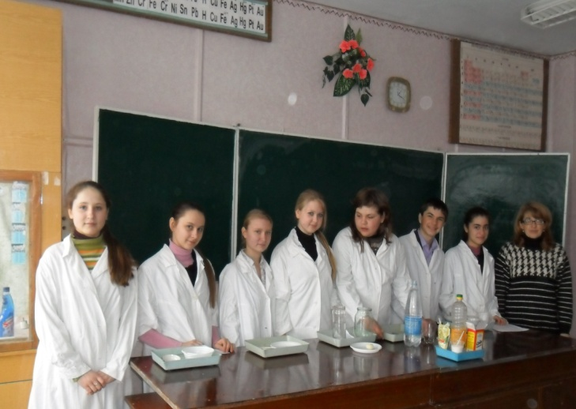
Актуальность моего опыта работы заключается в выявлении оптимальных методик и приемов успешного обучения на уроках химии, определения путей стимулирования личностного роста учащихся.
Дитина від своєї природи - допитливий дослідник, відкривач світу. Слід дитину спонукати до самостійної пізнавальної діяльності, формуючи з малих літ допитливість, прагнення до навчання, яке має бути радісною працею.
В.О.Сухомлинський
Разнообразие форм в соответствии с содержанием предмета химии.
Учёт индивидуальных творческих способностей учащихся и индивидуальная работа с ними
Обеспечение каждого ученика необходимым уровнем химических знаний.
Приобретение необходимого жизненного опыта, профессионального самооопределения.
Отбор средств и методов обучения и воспитания в системе личностно-ориентированного подхода.

Slide 4
Опираюсь на следующие психолого-педагогические технологии
Психолого-педагогические технологии
Метод проектов.
Личностно-ориентированное обучение.
Исследовательская деятельность
ИКТ-технологии.
Технологии коллективного взаимообучения.

Slide 5
Основные направления моей педагогической работы
1
2
3
4
Михайлова О.В.

Slide 6
Основные цели и задачи
Формирование жизненных компетентностей учащихся посредством учебного предмета – химии
Углубление знаний учащихся по предмету
Выявление способности ученика, индивидуализация обучения
Развитие интереса к науке, умения работать с литературой
Развитие умения ставить эксперимент, проводить наблюдения
Использование полученных знаний в практическом применении

Slide 7
Урок – основная форма организации обучения
Нетрадиционные
По дидактической цели традиционные типы
Урок – путешествие
Урок- исследование
Урок – КВН
Интегрированный
Урок-семинар
Урок-консультация
Урок –дискуссия
Урок-зачет
Игры-упражнения
Усвоения новых знаний
Формирования и усовершенствования умений и навыков
Обобщения и систематизации знаний
Комплексного применения знаний, умений и навыков
Проверки и коррекции знаний, умений и навыков
комбинированные

Slide 8
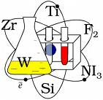
Уроки с применением ИКТ-технологий Применение информационных технологий подразумевает использование компьютеров как новых средств подготовки, диагностики, контроля и обучения предметам.
Интерактивные уроки с использованием ИКТ позволяют увеличить интенсивность урока:
сокращают время, которое при обычном уроке расходует учитель для записи на доске;
позволяет вернуться к предыдущему слайду, если ребёнок пропустил какой-то момент урока;
повысить интерес ребёнка к изложению материала, так как задействуют все органы чувств ребёнка на уроке;
продемонстрировать химические опыты, которые вредны для организма.

Slide 9
Игра « Третий лишний». Найдите лишнее вещество и поднимите руку. Ответ мотивируйте.
СаО, СН₄, N₂О,
SiО₂, О₂, Н₂О,
КОН, РВО, СО₂,
Al₂О₃, ZnО, С.

Slide 10
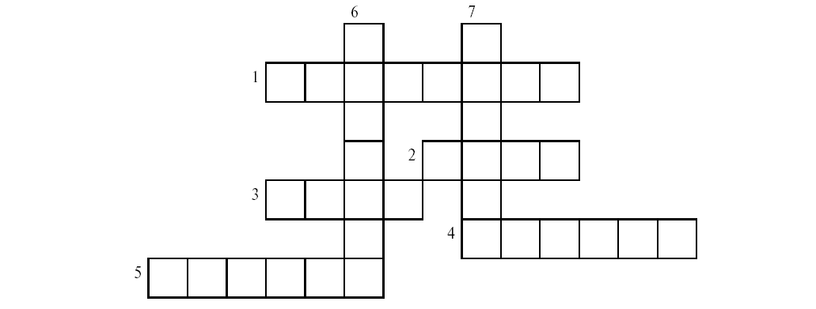
Игра Разгадай кроссворд ( 8 класс)
1.Отрицательно заряженная частица в атоме.
2. Химически неделимая частица вещества.
3. Центральная часть атома.
4. Тип атомов с определенным значением нуклонного и протонного чисел.
5. Общее название для протонов и нейтронов, в переводе с латинского означает «ядро».
6. Нейтрально заряженная частица в атоме.
7. Положительно заряженная частица в атоме.

Slide 11
Угадай элемент
Атому, какого химического элемента принадлежит данная электронная формула?
К какому семейству он относится?
а)…3s² 3p⁵
б)…4s²
в)…2s² 2p⁶
Ответ: а) хлор, галоген;
б) кальций, щелочной металл;
в) неон, инертный газ.

Slide 12
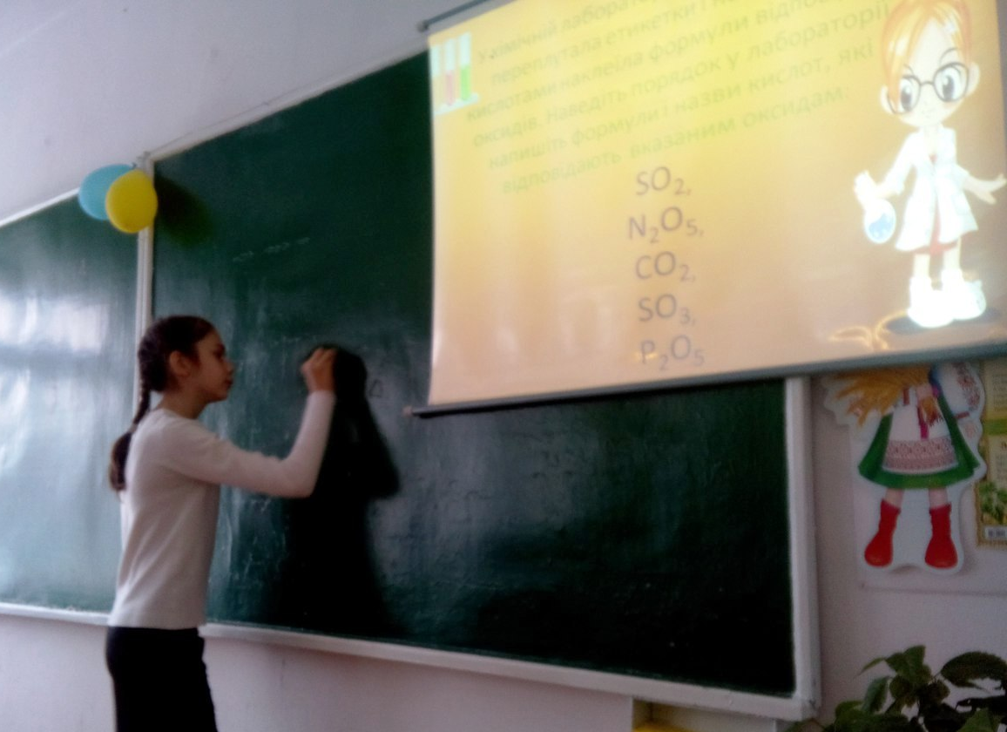
Завдання. У хімічній лабораторії нова лаборантка переплутала етикетки і на склянки з кислотами наклеїла формули відповідних оксидів. Наведіть порядок у лабораторії, напишіть формули і назви кислот, які відповідають вказаним оксидам: SO_{2,} N₂O_{5,} CO_{2,} SO_{3,} P₂O₅

Slide 13
Заполнить пропуски ( 7 класс)
Вода – химическое вещество,_________ , без запаха и вкуса. Существует в трех агрегатных состояниях:_________ , _________,___________ . Молекула воды состоит из одного атома__________ и двух атомов ____________ .
Вода - одно из самых важных веществ необходимых для жизни человека. Вода осушествляет в природе постоянный____________ , испаряясь с поверхности и возвращаясь на нее в виде ________.
Также вода содержится в организме человека в _____%. За всю свою жизнь человек выпивает около 35 тонн воды. Без воды человек может прожить всего _____ суток.

Slide 14
Ответ
Вода – химическое вещество,_прозрачное , без запаха и вкуса. Существует в трех агрегатных состояниях:газообразном , жидком,твердом. Молекула воды состоит из одного атома Оксигена и двух атомов Гидрогена. Вода - одно из самых важных веществ необходимых для жизни человека. Вода осуществляет в природе постоянный круговорот , испаряясь с поверхности и возвращаясь на нее в виде осадков_.
Также вода содержится в организме человека в 70%. За всю свою жизнь человек выпивает около 35 тонн воды. Без воды человек может прожить всего 7 суток.

Slide 15
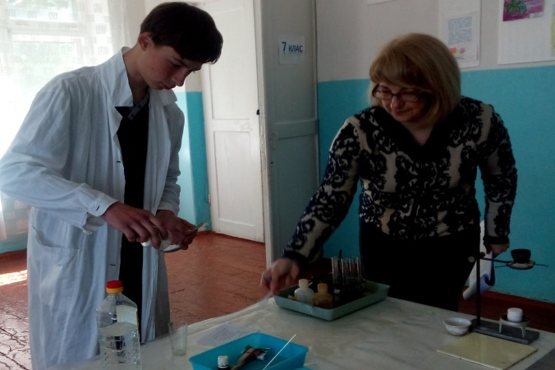
Исследовательская деятельность учащихся
Практические и лабораторные работы
Домашние эксперименты
Исследования на уроках

Slide 16
Хімічні властивості кислот
.
Дія кислот на індикатори
Дослід 1
лакмус
метилоранж
фенолфталеїн

Slide 18
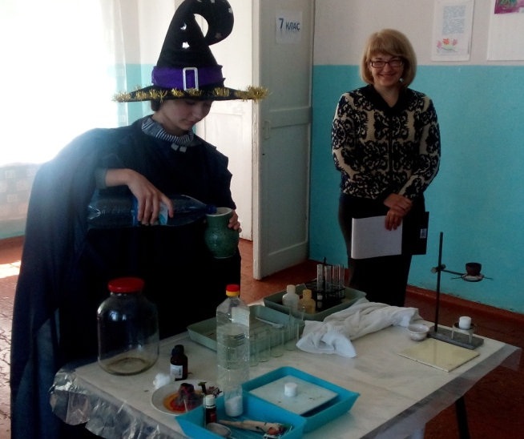
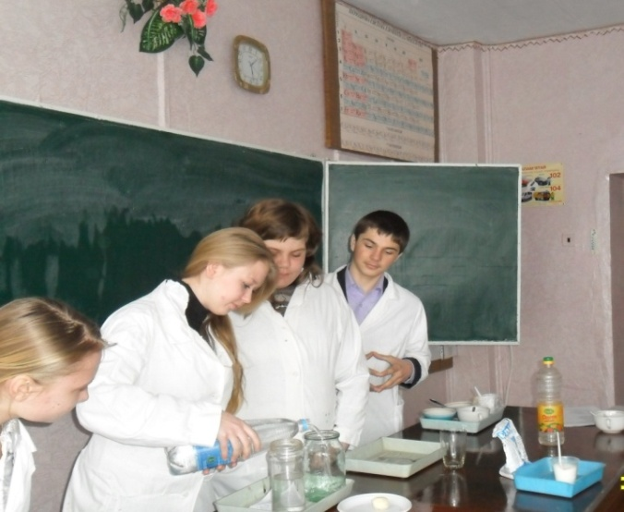
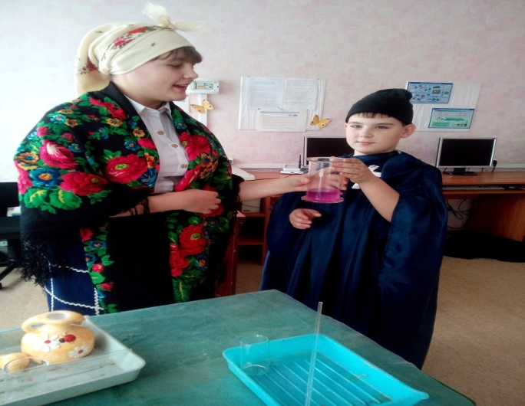
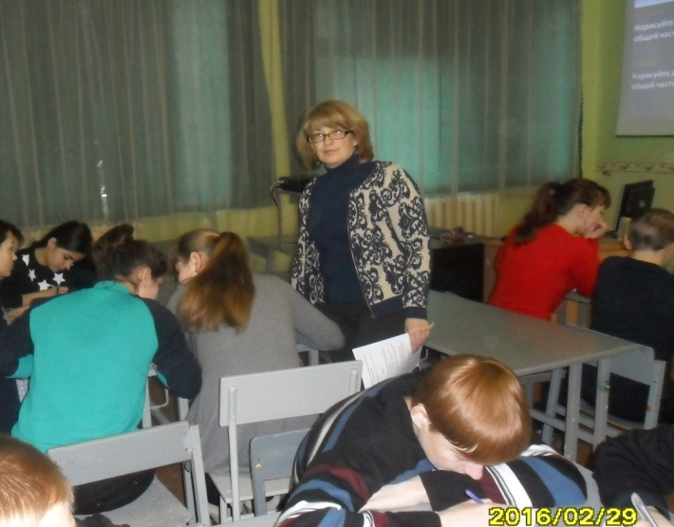
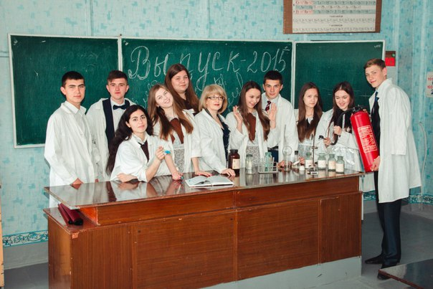
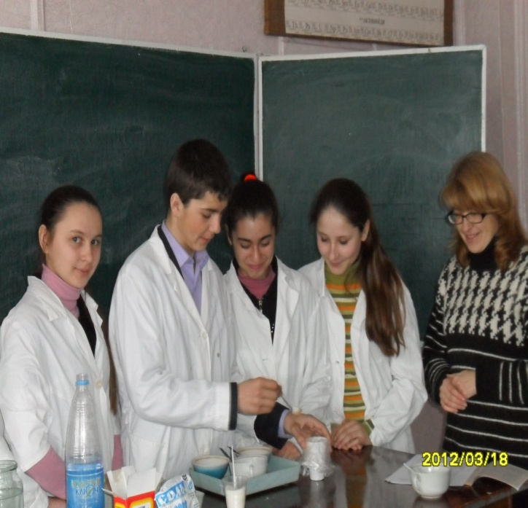
Направления внеклассной работы по предмету
Проведение предметных недель.
Подготовка к участию в олимпиадах, конкурсах.
Профориентационная работа по предмету.

Slide 19
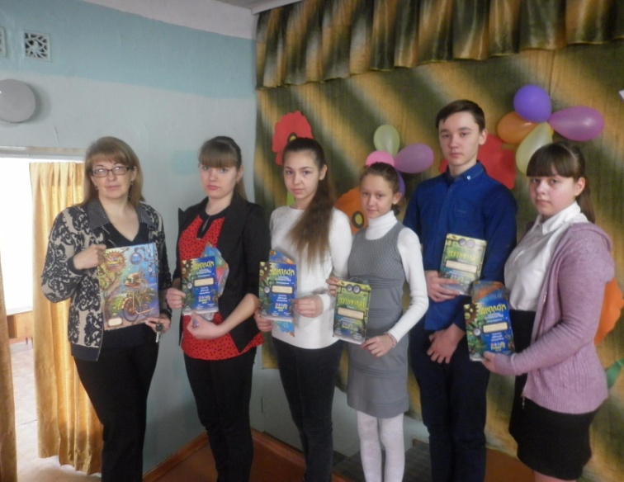
Подготовка и участие учеников в олимпиадах, конкурсах.
Мультитест
Гелиантус
Олимпус
Интолимп
Альбус

Slide 20
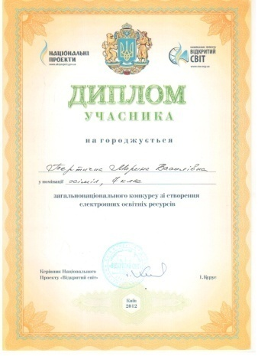
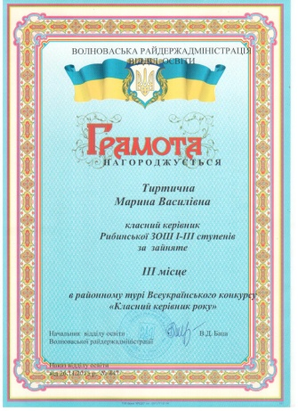
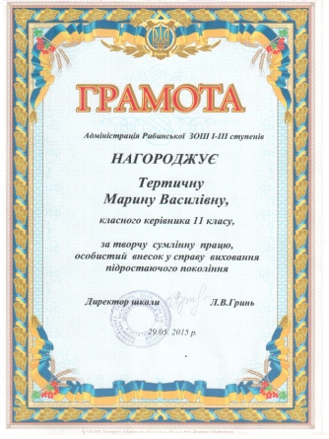
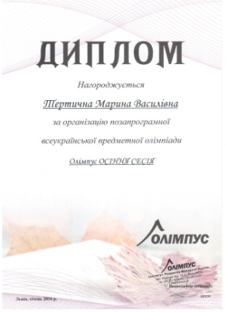
Мои достижения
2012
Диплом учасника у номінації “ хімія” загальнонаціонального конкурсу зі створення електронних освітніх ресурсів “Відкритий світ”
2013
Грамота відділу освіти Волноваської райдержадміністрації за зайняте ІІІ місце в районному турі Всеукраїнського конкурсу “Класний керівник року”
2015
Грамота Адміністрації Рибинської ЗОШ І-ІІІ ступенів за творчу сумлінну працю, особистий внесок у справу підростаючого покоління.
2016
Диплом Інституту Розвитку Шкільної Освіти за організацію позапрограмної предметної олімпіади “ Олімпус”
Сертифікат учасника Всеукраїнського педагогічного інтерактивного марафону 2015 відкриті педагогічні студії “ Якісна освіта –це…”
Свидетельство и благодарность за подготовку призера и активное участие в работе международного проекта для учителей INTOLIMP.ORG
Сертифікат координатора гри «Геліантус»
2017
Сертифікат координатора гри «Геліантус»

Slide 21
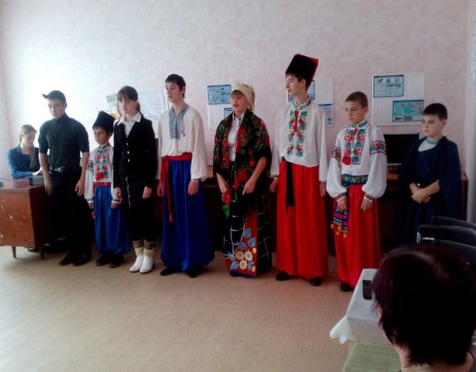
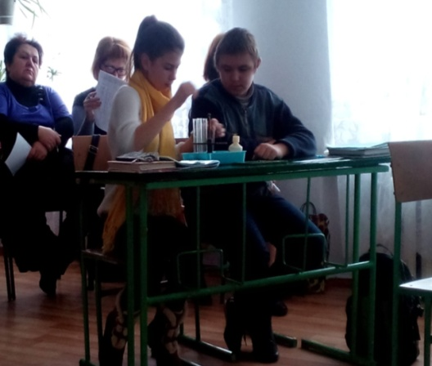
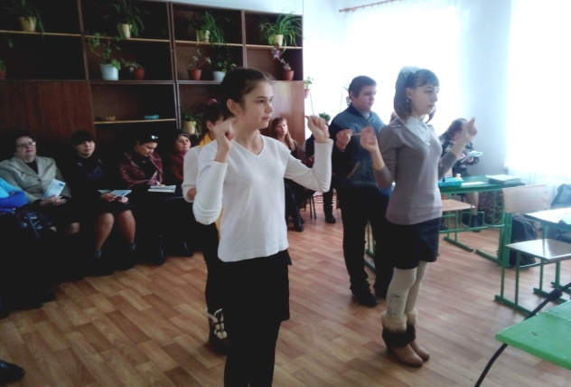
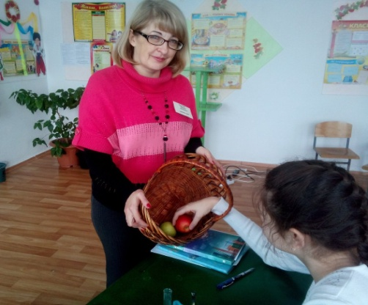
Проведение районного ПДС по химии на базе Благодатненской ош І-ІІ ст. 18.11.2015 года
Пути распространения опыта
Публикации
Розробка уроку з хімії для 8 класу “Хімічні властивості кислот. Ряд активності металів”
Дата 05.12.2015 рік
Htth://metodportal.com/node/38940
Постоянные публикации на официальном сайте Рыбинской школы http://ribinskaya-shkola.klasna.com/
Публикации
Разработка урока химии для 7 класса “ Физические и химические явления”
Дата 13.03.2016 года
Htth://metodportal.com/node/44264

